Slide 1
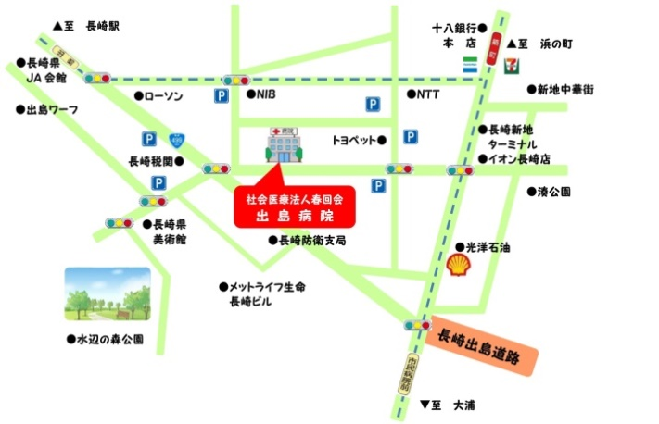
出島病院ホスピス祭り
（施設見学会）
日時：令和元年１０月３日（木）
１４時～１５時半まで
場所：出島病院（長崎市出島町12番23号）
６階デイルームにて
①でじまカフェ開催いたします。
（お茶やお菓子を食べながらお話ししませんか？）
②ボランティアによる部分マッサージ
③がん相談・・・随時行います。
④ホスピス見学・・・随時行います。
（ご希望の方は緩和ケア病棟を御案内いたします）
ぜひお越しください♬
季節の
季節の
季節の
オススメ
パスタ
デザート
¥1,000
～
¥900
¥500
～
税
別
税
別
税
別
社会医療法人春回会
出島病院 地域医療連携室
TEL 095-822-2294

